Slide 1



2020
Pintos Project1
——优先级调度相关问题
组长：王皜民 小组成员：帅博天 陈辰 林颂家

Slide 2

01
环境配置
目 录
CONTENTS
02
优先级调度
03
优先级抢占
04
参数传递
05
系统调用

Slide 3
01
环境配置

Slide 4
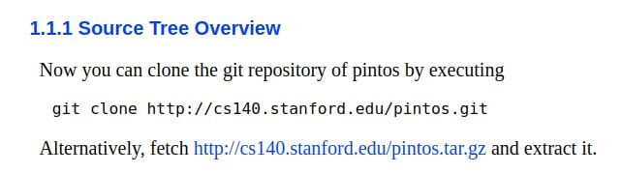
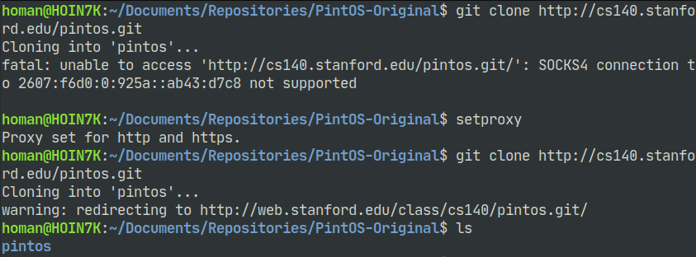
环境配置

Slide 5
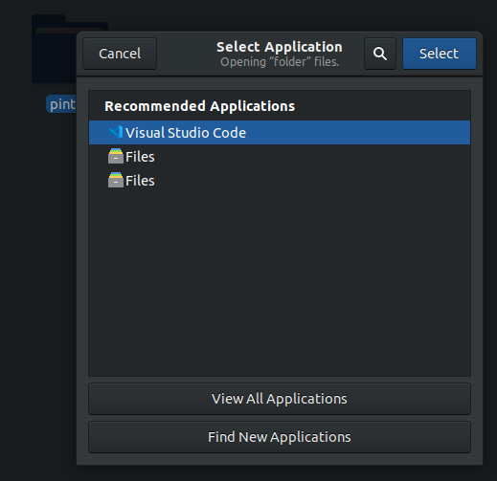
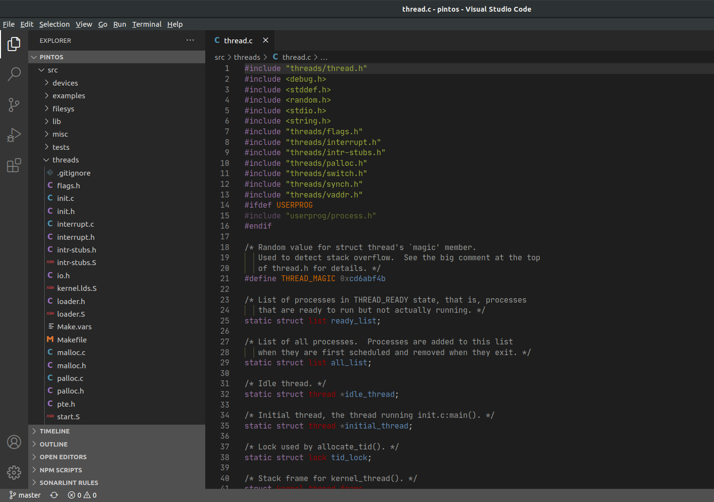
环境配置

Slide 6
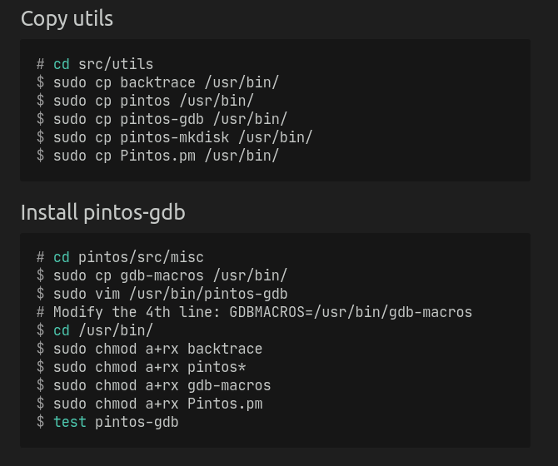
环境配置

Slide 7
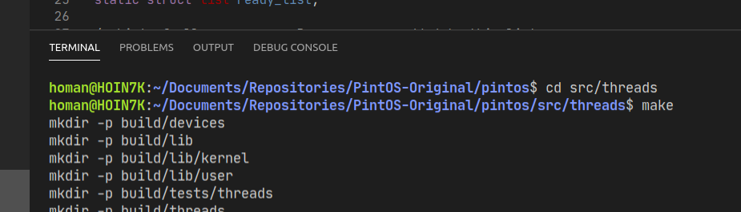
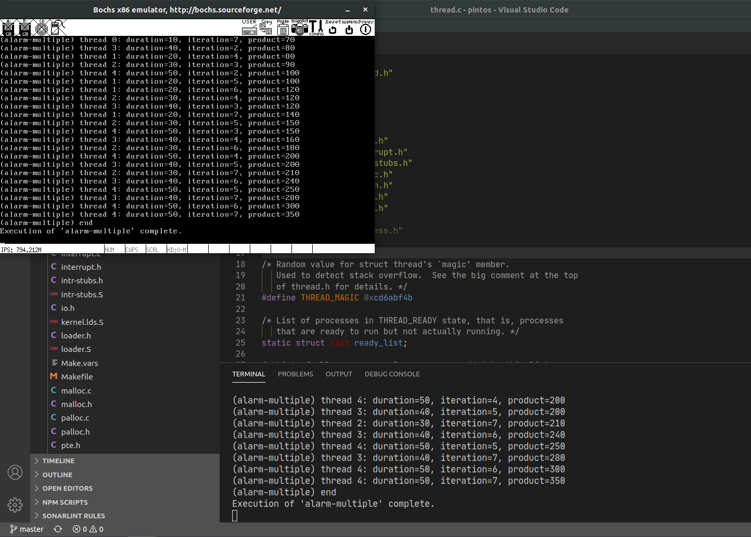
环境配置

Slide 8
02
优先级调度

Slide 9

观察分析
逐步修改
1
3
4
2
提出策略
Make check

Slide 10
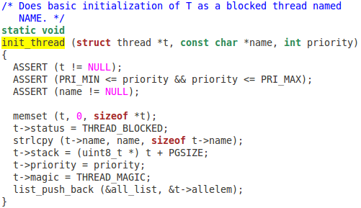
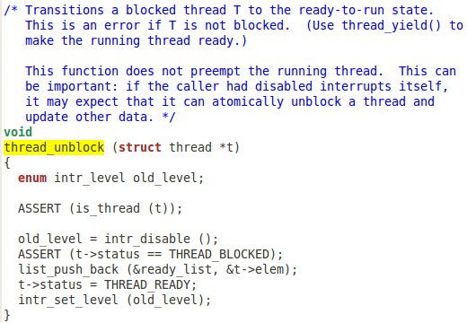
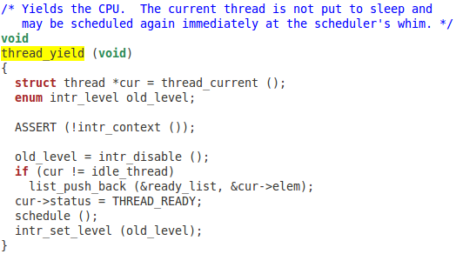
将线程调度进入就绪队列中的函数
共有三个操作会将线程加入就绪队列，分别是创建（初始化）线程的init_thread函数、将线程从waiting队列调入就绪队列的thread_unblock函数以及将运行中的进程调入就绪队列重新调度的thread_yield函数。

Slide 11
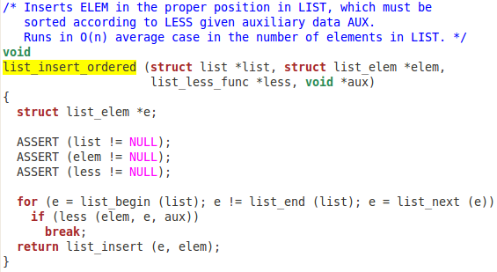
Pintos按照某种顺序将线程插入队列的函数：
将就绪队列实现为优先级队列，只需要在线程加入就绪队列的时候实现有序的插入即可。

Slide 12
修改策略
Pintos的线程调度是标准的FIFO调度方式，调度优先读取就绪队列首端的进程。而我们需要实现的是优先级调度方式。
考虑为就绪队列的线程按照优先级排序，当调度采用FIFO调度读取队列顶端线程时，实际上读取的就是优先级最高的线程，即实现了优先级调度。
为了解决这个问题，可以将调入ready队列中的线程，优先级高的线程放在队列的前部，优先级低的放在队列的后部，而对CPU的调度方式不做修改，依旧是使用将队列最前面的线程放入running队列中进行运行。
将就绪队列实现为优先级队列，只需要在线程加入就绪队列的时候实现有序的插入即可。

Slide 13
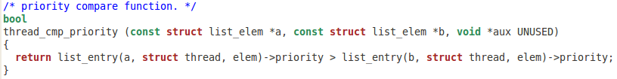
实现优先级有序插入
新增函数thread_cmp_priority用于实现有序的插入。
并在之前提到的将线程加入就绪队列的三个函数中将原本调入队列的list_push_back函数修改为根据优先级有序插入的list_insert_ordered函数。

Slide 14
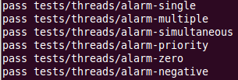
实验结果
然后在对应路径下进行make check，结果如下：
此时alarm-priority已经pass了。优先级调度问题已得到实现。

Slide 15
03
优先级抢占

Slide 16
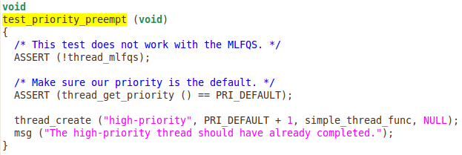
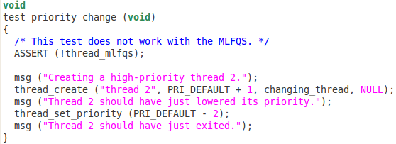
观察分析
测试样例priority-preempt以及priority-change的定义：

Slide 17
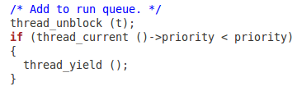
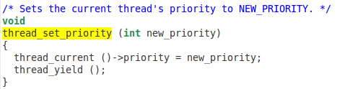
修改方案
抢占式调度需要当创建的线程的优先级高于现在CPU运行的线程时，将现在运行的线程阻塞，去运行优先级更高的线程。
而在创建线程的时候，将其与现在占用CPU的线程的优先级进行比较，如果大于其优先级则将现在的线程放入ready队列。所以对thread.c中thread_create函数和thread_set_priority函数进行修改：
然后在对应路径下进行make check
priority-change和priority-preempt两个测试样例都通过，基于抢占的优先级调度得到解决。

Slide 18
04
参数传递

Slide 19
主要问题
1、父线程对子线程没等待
2、参数需要分离
3、将分离的参数压入用户栈

Slide 20
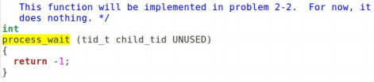
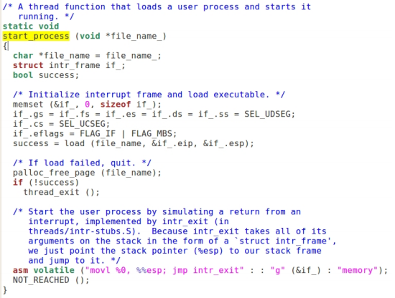
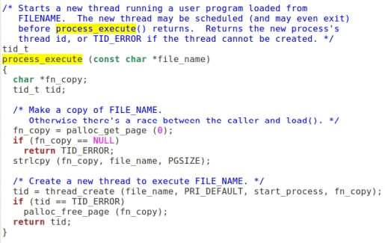
问题分析
参数需要分离
实参为 process_execute (task)，即
process_execute（” args-single onearg“）在process_execute()函数中﹐因为thread_create()
需要一个线程名，此时应该传递给它不带参数的文件名。文件名需要分离，应该将 args-single 作为文件名的结果
实现方法：Pintos 提供了串的分离函数 strtok_r，可以直接调用。
父线程对子线程没等待
1、process_wait 有实参
2、函数体为空，没处理参数
处理方法：等待用户程序执行完，然后回到父线程继续。
将分离的参数压入用户栈
setup_stack仅仅实现了页的初始化，没有关于参数传递实现的代码。因此我们需要将用strok分离出的filename以及argv传递进去。

Slide 21
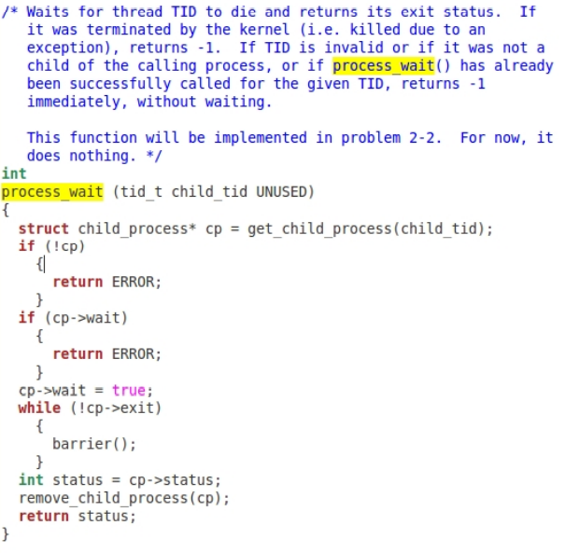
修改方案
问题一、父线程对子线程没等待
处理方法：等待用户程序执行完，然后回到父线程继续。

Slide 22
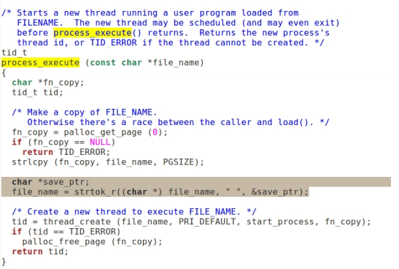
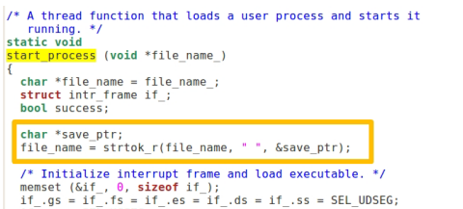
修改方案
问题二、参数需要分离
实现方法：Pintos 提供了串的分离函数 strtok_r，可以直接调用。

Slide 23
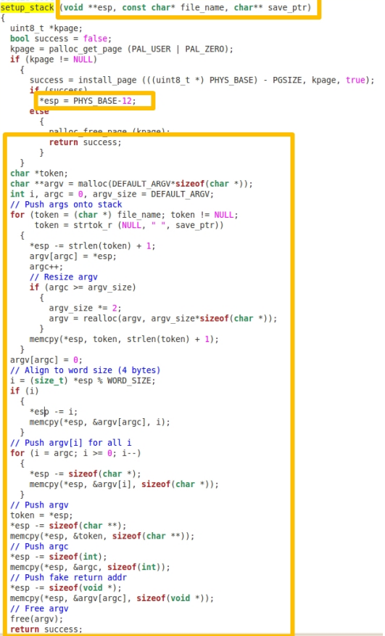
修改方案
问题三、将分离的参数压入用户栈
修改 setup_stack 函数
同时注意到 if_.esp 原来指向 esp 的内核和用户区边界
因此，为避免内存访问越界（访问到内核区），将 setup_stack()函数中的 *esp = PHYS_BASE
修改成 *esp = PHYS_BASE - 12;

Slide 24
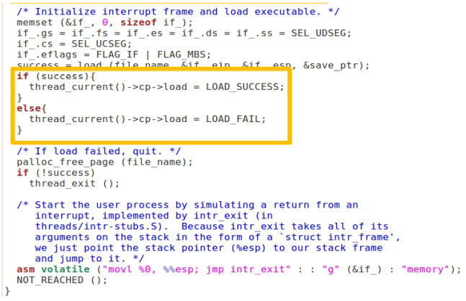
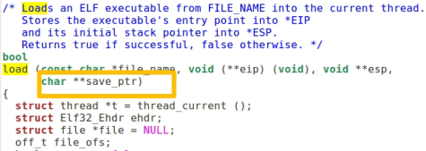
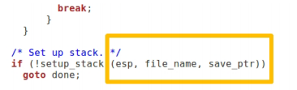
具体代码

Slide 25
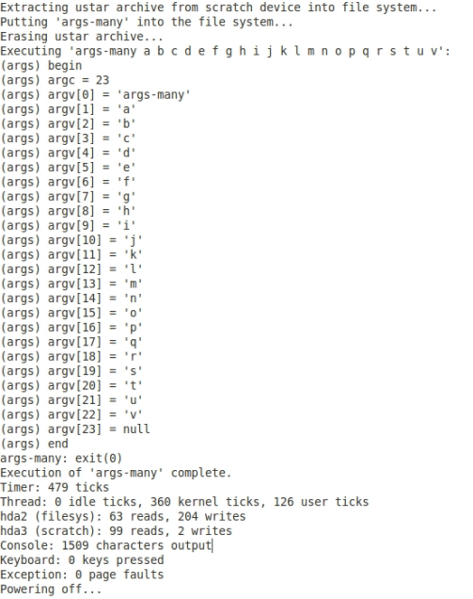
实验结果

Slide 26
05
系统调用

Slide 27
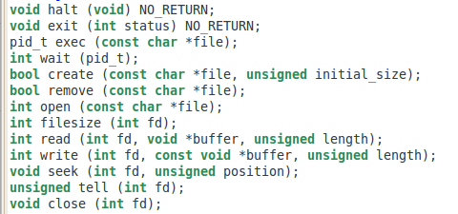
问题分析
弹出用户栈参数
识别系统调用类型，例如，SYS_CREATE
完成系统调用的功能
在函数syscall_handler中完成系统调用函数
static void syscall_handler (struct intr_frame *f UNUSED) { }

Slide 28
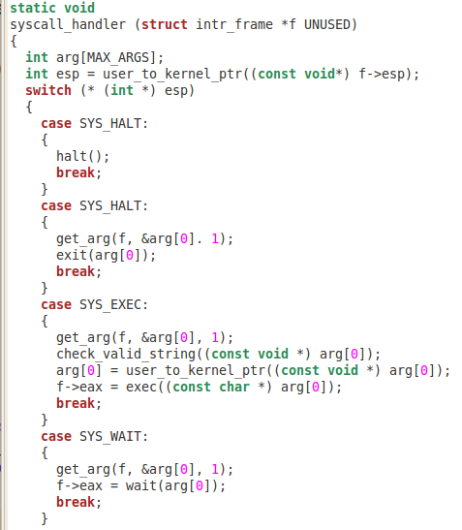
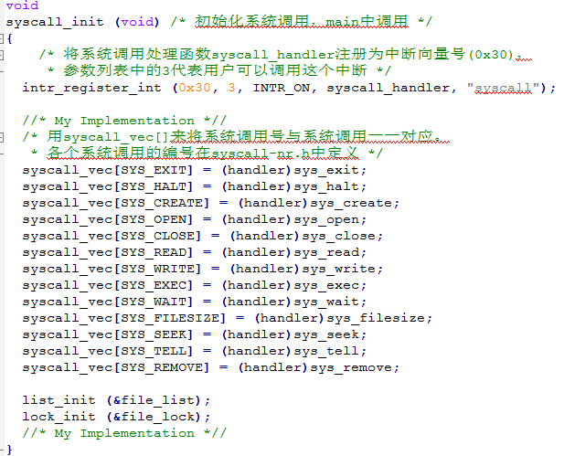
修改方案
方案1：定义系统调用的函数，完成
系统调用的功能，并使得Pintos调用它
方案2：用分支结构分别实现各个功能

Slide 29
修改方案
方案2：用分支结构分别实现各个功能
（1）加锁实现互斥，lock_acquire 与 lock_release 实现
（2）判断文件指针是否为空，若为空返回 ERROR
（3）调用 pintos 已经实现的文件操作函数
（4）返回具体的返回值

Slide 30
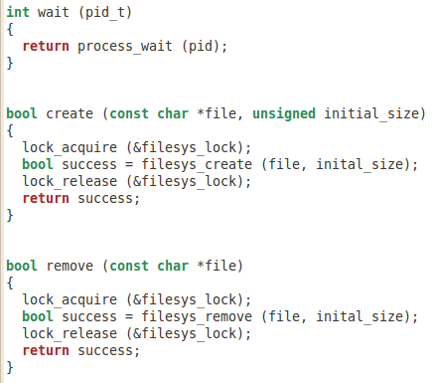
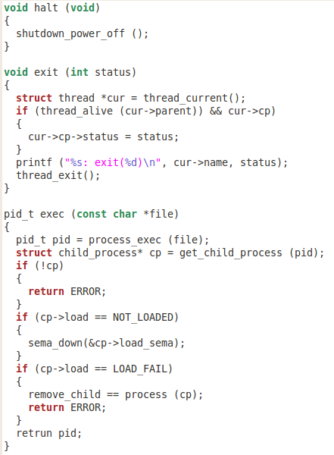
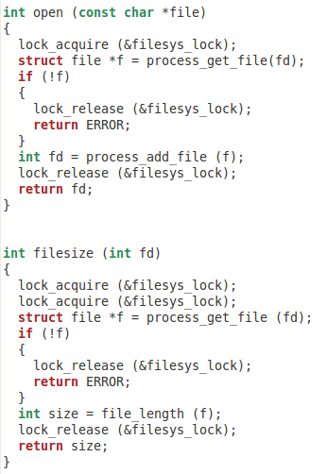
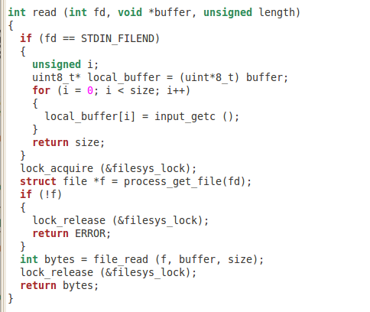
具体代码

Slide 31
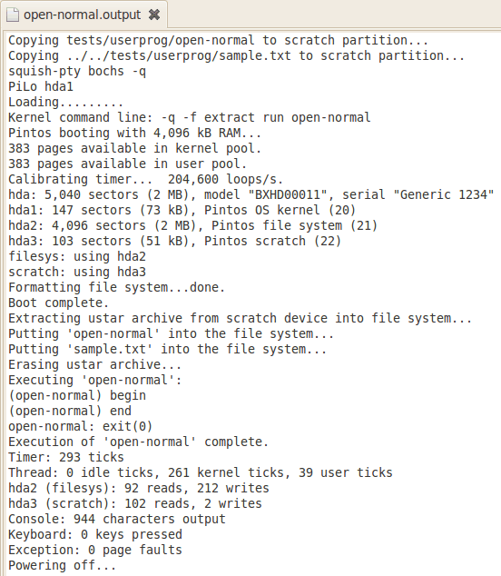
实验结果

